Slide 1
Marcas
Golpes
Proezas
_________________________________
Condiciones
Enfadado | Confundido | Debilitado
Acobardado | Contenido | Exhausto
Traumas
_ ________________________________
Defectos
_________________________________________
Equipo Básico
Equipo Especial
_________________________________________
Puntos experiencia
_________________________________________
__________________________________
Impulso

Slide 2


Estilo
Dinero
Ropa
Pelo
Rasgos
Origen
Idioma
Notas
Trasfondo familiar
Hermanos/as
Motivaciones
Personalidad
Persona
Lo que más
Sobre la gente
Posesión
Vida pasada

Slide 3
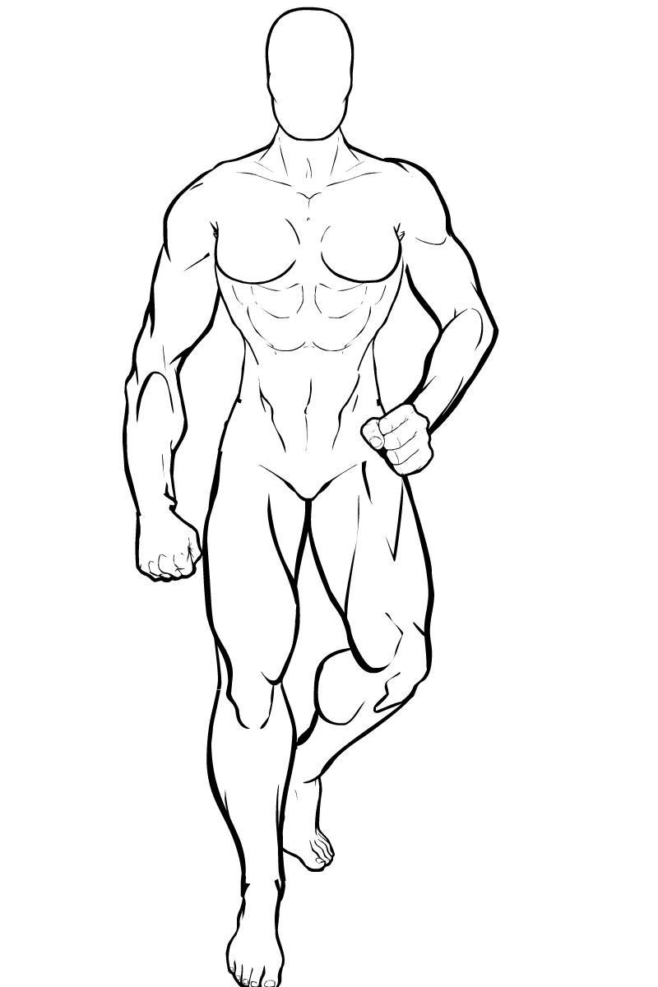
Humanidad
Neuronales
Ciberaudio
Ciberojos
Brazo derecho
Brazo Izquierdo
Pierna derecha
Pierna izquierda
Corporales

